Slide 1
ЗАСТОСУВАННЯ МЕТОДІВ МАШИННОГО НАВЧАННЯ ДЛЯ ПРОГНОЗУВАННЯ ЕЛЕМЕНТІВ КОНСТРУКЦІЙ
Дніпровський національний університет імені Олеся Гончара Факультет прикладної математики Кафедра обчислювальної математики та математичної кібернетики
Виконавець: Студент групи ПА-18-1 Щербак Роман Олексійович Керівник: Доктор фіз.-мат. наук, професор А.Є. Шевельова

Slide 2
ВСТУП
Об’єкт дослідження: методи машинного навчання як інструменти для прогнозування швидкості росту втомних тріщин.
Предметами дослідження є моделі опорних елементів конструкцій із втомними тріщинами.
Метою дослідження є оцінка міцності та залишкової довговічності елементів конструкцій методами машинного навчання.
Завдання:
Аналітичний огляд методів машинного навчання.
Створення програмного забезпечення для створення та навчання нейронної мережі, визначення її оптимальної архітектури, тестування;
Прогнозування швидкості росту втомних тріщин елементів конструкцій із алюмінієвого сплаву 2024-T351.
Методи дослідження: нейронні мережі як інструменти для прогнозування швидкості росту втомних тріщин. Програма, написана мовою Python.

Slide 3
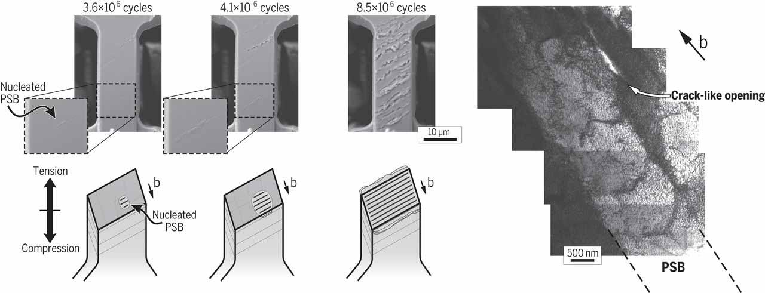
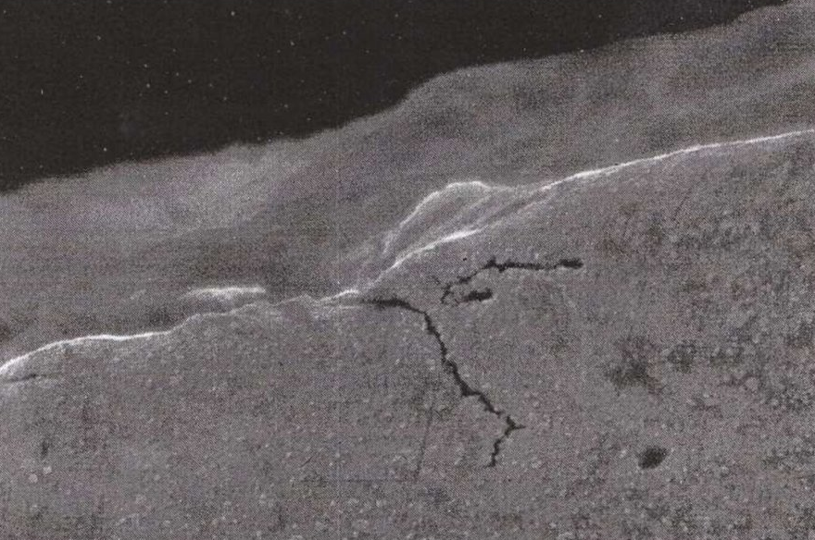
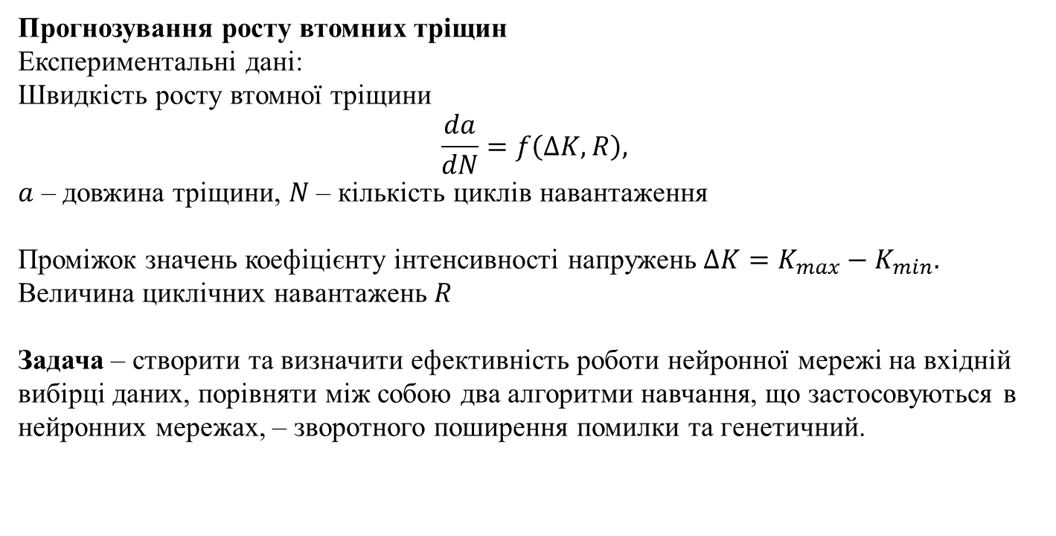
ПОСТАНОВКА ЗАДАЧІ
Прогнозування росту втомних тріщин
Експериментальні дані:
Швидкість росту втомної тріщини
$$\frac{da}{dN}=f\left(ΔK,R\right),$$ $a$ – довжина тріщини, $N$ – кількість циклів навантаження
Проміжок значень коефіцієнту інтенсивності напружень $ΔK=K_{max}−K_{min}.$
Величина циклічних навантажень$R$
Задача – створити та визначити ефективність роботи нейронної мережі на вхідній вибірці даних, порівняти між собою два алгоритми навчання, що застосовуються в нейронних мережах, – зворотного поширення помилки та генетичний.

Slide 4
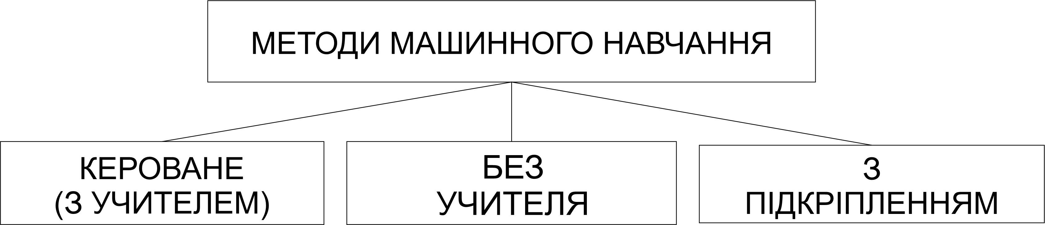
МАШИННЕ НАВЧАННЯ
Машинне навчання – галузь штучного інтелекту, мета якої – розробка методів, що втілюють різноманітні форми навчання, особливо механізми, що утворюють знання на прикладах або даних.
Моделі
дерева ухвалення рішень,
метод опорних векторів,
метод k-найближчих сусідів,
нейронні мережі.

Slide 5
НЕЙРОННІ МЕРЕЖІ
Нелінійні математичні засоби, що симулюють обробку інформації людським мозком;
Штучний нейрон – простий об’єкт, спроможний здійснювати лінійну афінну трансформацію за допомогою функції передачі;
Нелінійність забезпечують функції активації (їх види на картинку);

Slide 6
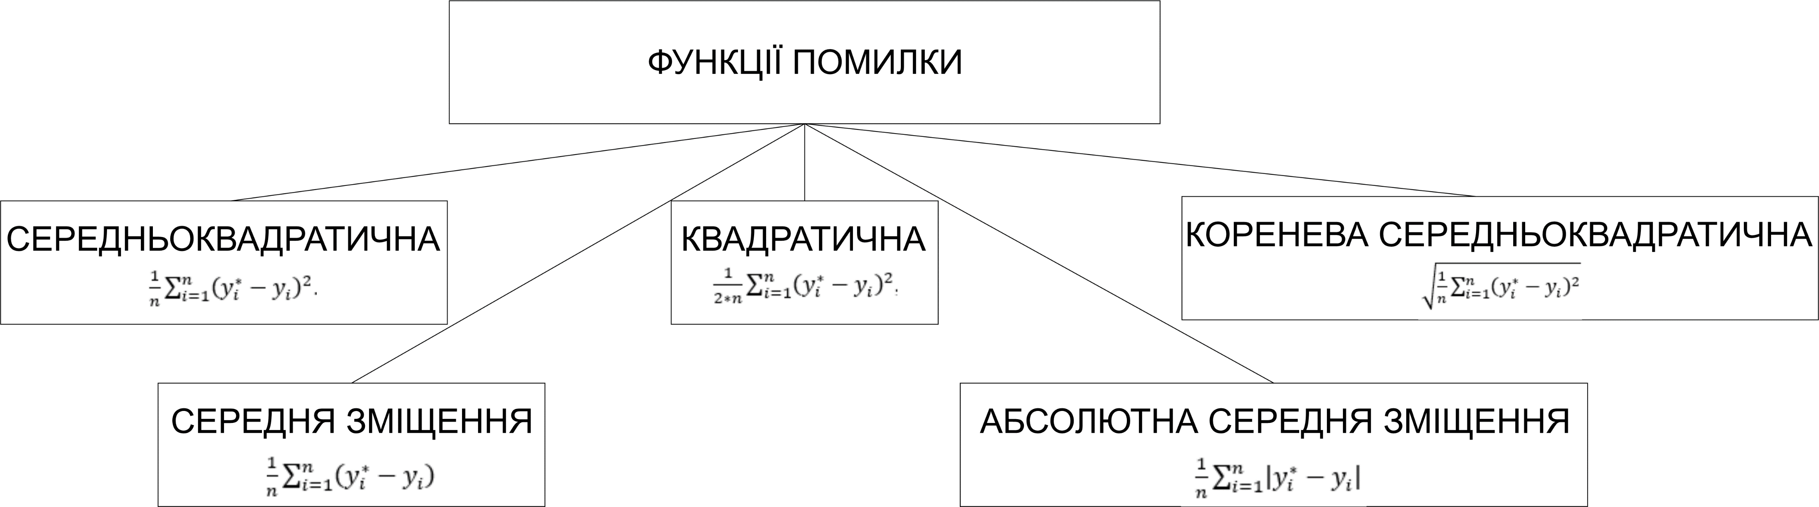
НАВЧАННЯ НЕЙРОННИХ МЕРЕЖ
Навчання – мінімізація функції помилки;
Алгоритм зворотного поширення помилки (градієнтного спуску) – … ;
Еволюційні алгоритми.

Slide 7
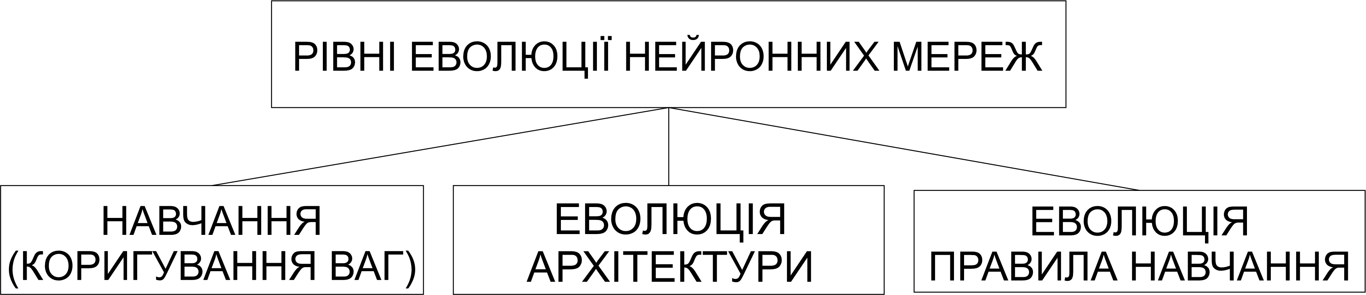
ЕВОЛЮЦІЙНІ НЕЙРОННІ МЕРЕЖІ
Еволюційні алгоритми – стохастичні методи оптимізації, що діють за принципами еволюції у природі;
Генетичний алгоритм – симуляція дарвінівської еволюції;
Популяція хромосом, кожна з яких – потенційний розв’язок задачі;
Схрещування – обмін генами між особинами-батьками, утворення особин-нащадків.
Мутація – випадкова зміна значень певних генів, дозволяє ввести новий матеріал у популяцію.

Slide 8
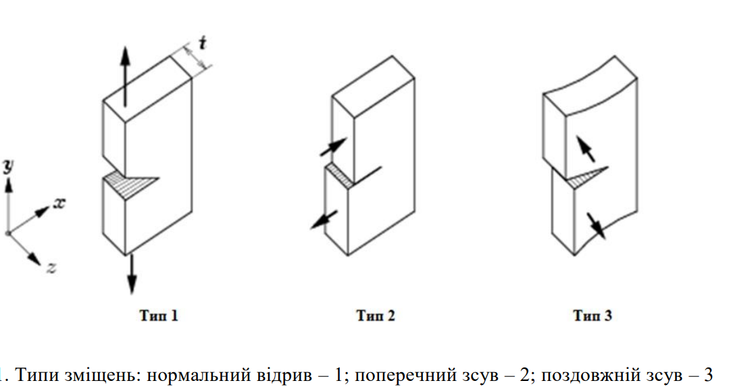
ЗАДАЧА ПРО ВИЗНАЧЕННЯ…
Причини появи та росту втомних тріщин – невеликі дефекти чи тріщини, наявні з самого початку чи такі, що з’явились у процесі роботи.
Виникнення стається через узаємне зміщення берегів тріщини.
Моделі задачі:
Закон Періса;
Закон Вокера;
Модель Формана.

Slide 9
ОПИС ПРОГРАМНОГО ЗАБЕЗПЕЧЕННЯ
Програма, написана мовою Python, складається з 9 модулів:
main – задання параметрів, запуск необхідні для роботи функції інших модулів
get_data – отримання вибірки даних, активаційних функцій;
neuron_class – клас, що втілює необхідні операції для роботи нейронів мережі;
create_network – побудова нейронної мережі;
calculations – проведення обчислень, навчання, виведення результатів, створення графіків;
genetic_algorithm_functions – необхідні для генетичного алгоритму функції;
backropagation_functions – необхідні для алгоритму зворотного поширення помилки функції;
learning_algorithms – навчання мережі;
activation_functions – зберігання активаційних функцій;

Slide 10
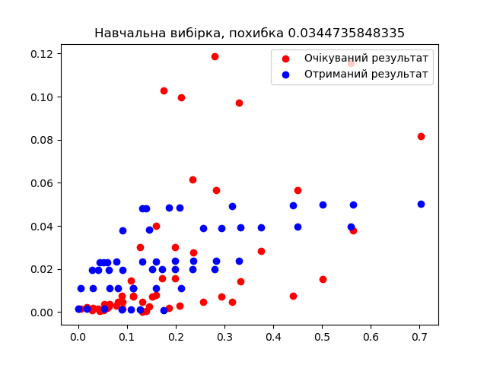
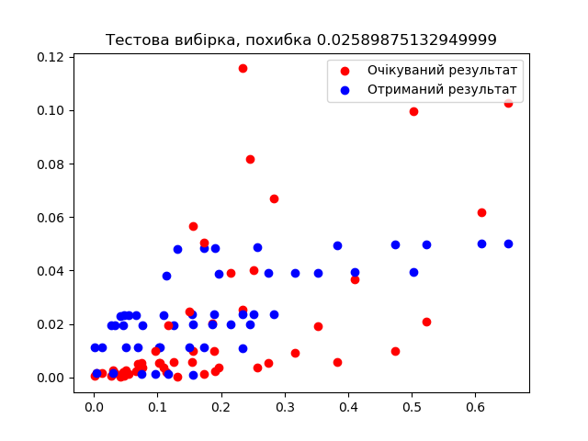
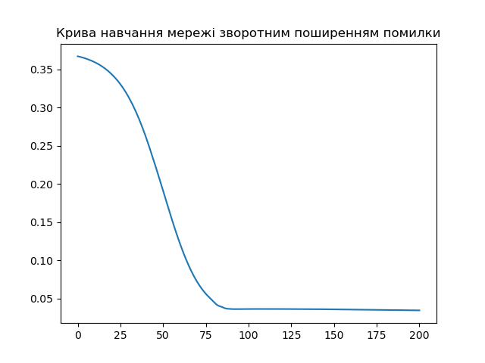
АНАЛІЗ РЕЗУЛЬТАТІВ
Алгоритм зворотного поширення помилки

Slide 11
АНАЛІЗ РЕЗУЛЬТАТІВ
Генетичний алгоритм

Slide 12
ВИСНОВКИ
Сформульовано математичну постановку задачі прогнозування руйнування елементів конструкцій через ріст втомних тріщин.
Розглянуто теоретичні принципи й методи машинного навчання, різні його види.
Розглянуто теоретичні принципи побудови та роботи нейронних мереж, описано алгоритми навчання: зворотного поширення помилки, генетичний.
Розглянуто принципи появи втомних тріщин, моделі задачі про швидкість росту втомних тріщин.
Створено та протестовано програмний код розв’язання задачі за допомогою нейронної мережі.
Порівняно алгоритми зворотного поширення помилки та генетичний, визначено перевагу першого у швидкості навчання та збіжності до оптимального результату.

Slide 13
ДЯКУЮ ЗА УВАГУ

